Slide 1

BIOLOGIYA
11-sinf
Mavzu:
Biogeokimyoviy sikllar (1-qism)

Slide 2
Dars mazmuni
Biogeokimyoviy sikl
Uglerodning aylanishi
Azotning davriy aylanishi

Slide 3
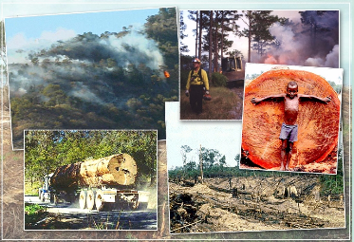
Biogeokimyoviy sikl
Biogeokimyoviy sikl – bu biosferada kimyoviy elementlar va anorganik
moddalarning tashqi muhitdan organizmlarga, organizmlardan esa yana tashqi
muhitga chiqarilishi orqali aylanishidir.

Slide 4
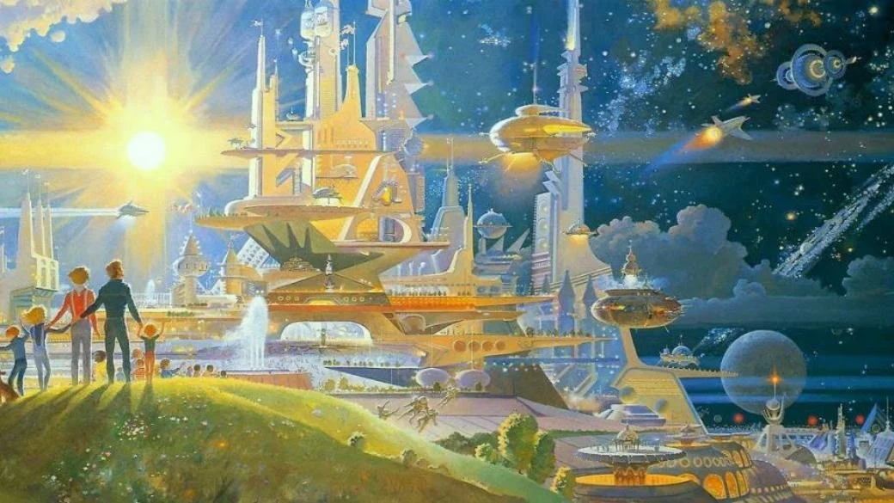
Biogeokimyoviy sikl
Biogen elementlarning aylanish tezligi ularning organizmlar hayot faoliyatidagi funksiyasi va Yer qobig‘idagi miqdoriga bog‘liq. Masalan, uglerod atmosferada karbonat angidrid holida uchraydi, uni aylanish davri 300 yil, atmosferadagi kislorodning to‘liq aylanishi 2000 yil va suvning biogeokimyoviy sikli 2 mln. yilga teng.

Slide 5

Biogeokimyoviy sikl
Biogen elementlarning xususiy davriy aylanishi biosferadagi moddalarning umumiy global aylanishiga qo‘shilib ketadi. Organik birikmalar ba’zan davriy aylanishdan chiqariladi va uzoq vaqt biogen moddalar shaklida (ohaktosh, ko‘mir, neft, torf) davriy aylanishda qatnashmaydi.
qatnashmaydi.. .

Slide 6
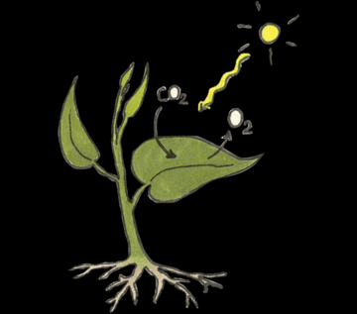
Uglerodning aylanishi
Uglerod barcha organik birikmalar hamda atmosferadagi karbonat angidrid gazi tarkibiga kiruvchi muhim biogen elementdir. Fotosintez jarayoni uglerodning anorganik moddalardan organik moddalarga tabiiy holda o‘tishidir.

Slide 7
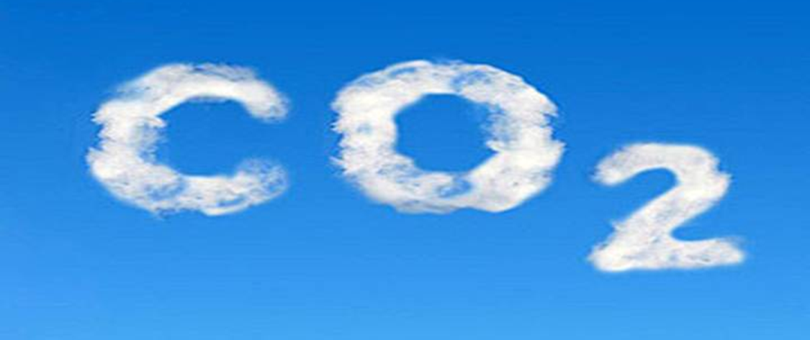
Uglerodning aylanishi
Uglerodning bir qismi tirik ogranizmlar tomonidan nafas olish jarayonida va mikroorganizmlar tomonidan organik moddalarni parchalanishi natijasida karbonat angidrid shaklida atmosferaga qaytariladi. Fotosintez jarayonida o‘simliklar o‘zlashtirgan uglerod organik birikma shaklida hayvonlar tomonidan iste’mol qilinadi.

Slide 8
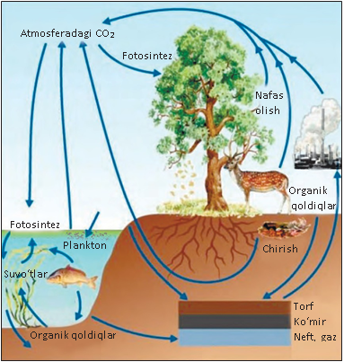
Uglerodning aylanishi
Undan tashqari, korall poliplari, molluskalar uglerod birikmalaridan o‘z skeleti va chig‘anoqlarini hosil qilishda foydalanadi. Bu organizmlar nobud bo‘lgach, ularning qoldiqlaridan ohaktosh yotqiziqlari hosil bo‘ladi. Shu tarzda uglerod ma’lum muddatga davriy aylanishdan chiqariladi. Uglerodni uzoq muddatga davriy aylanishdan chetga chiqishi ko‘mir, neft, torf kabi qazilma boyliklarning hosil bo‘lishi bilan ham bog‘liq. O‘simliklar, hayvonlar va insonlar hayotiy jarayonlarida uglerod qaytadan davriy aylanishga qo‘shiladi.

Slide 9
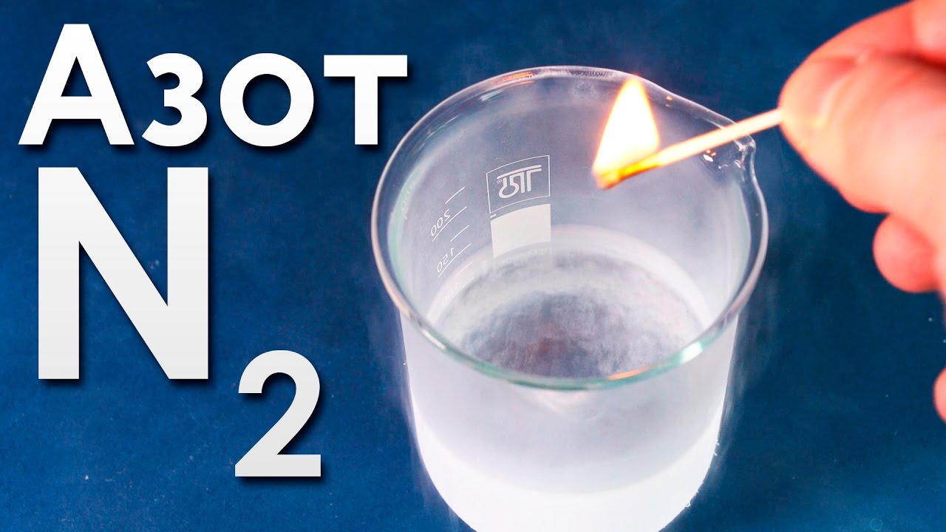
Azotning davriy aylanishi
Azot biosferada eng ko‘p tarqalgan elementlardan biri hisoblanadi. Azot tirik organizmlar uchun zarur organik moddalar: oqsil, nuklein kislota, lipoprotein, xlorofill tarkibiga kiradi. Uning asosiy qismi atmosferada molekular holatda (N2 ) bo‘ladi.

Slide 10
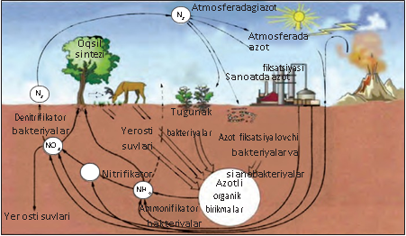
Azotning davriy aylanishi
Kimyo fanidan sizga ma’lumki, molekulyar azot atomlari orasidagi bog‘ o‘ta mustahkam. Ko‘pchilik tirik organizmlar molekular azotdan foydalana olish qobiliyatiga ega emas. Shu sababli azotning davriy aylanishida uni fiksatsiyalash va foydalanish mumkin bo‘lgan shaklga o‘tkazish muhim jarayonlardan biri hisoblanadi .

Slide 11
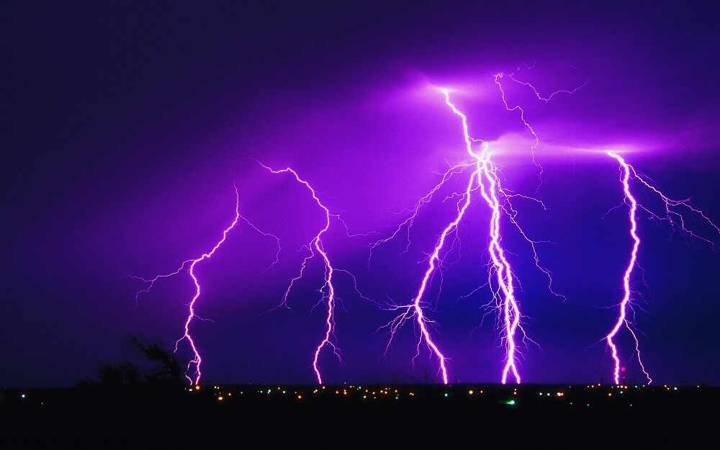
Azotning davriy aylanishi
Atmosferadagi elektr hodisalar (chaqmoq) ta’sirida azot kislorod bilan reaksiyaga kirishib azot oksidi (NO2 )ni hosil qiladi. Azot oksidi suvda erib nitrit (HNO2 ) va nitrat (HNO3 ) kislotalarni hosil qiladi va yog‘inlar bilan tuproqqa tushadi.

Slide 12
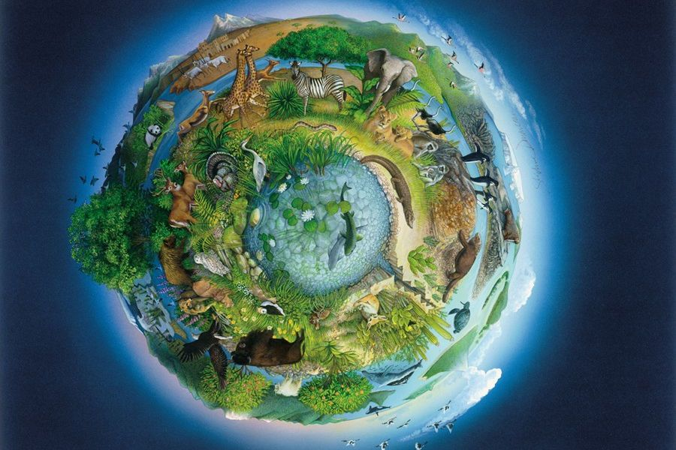
Azotning davriy aylanishi
Tuproqqa tushgan kislotalar dissotsiatsiyasi natijasida nitrit (NO2 ) va nitrat (NO3 ) ionlarni hosil qiladi va ionlar shaklida o‘simliklar tomonidan o‘zlashtiriladi. Azotning davriy aylanishida mikroorganizmlar muhim rol o‘ynaydi.

Slide 13
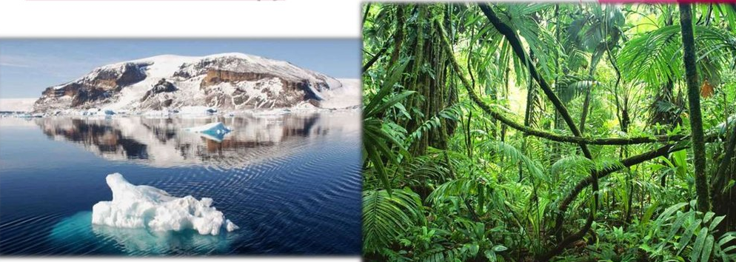
Azotning davriy aylanishi
Tabiatda azotning biologik fiksatsiyasi bir qancha prokariotlar: azot fiksatsiyalovchi azotobakteriyalar va dukkakli o‘simliklar ildizida simbioz yashovchi tugunak bakteriyalar tomonidan amalga oshiriladi. Ular gazsimon azotni ammoniy tuzlariga aylantiradi. Ammoniy tuzlari o‘simliklar tomonidan o‘zlashtiriladi va oqsillar sinteziga sarflanadi.

Slide 14
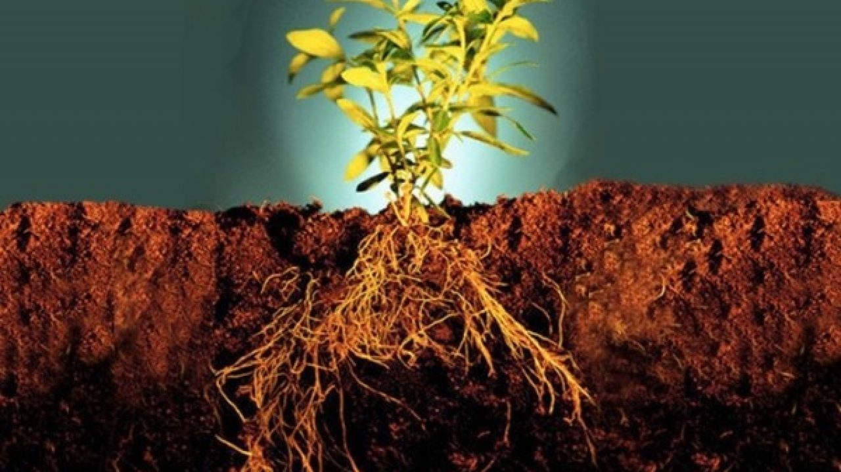
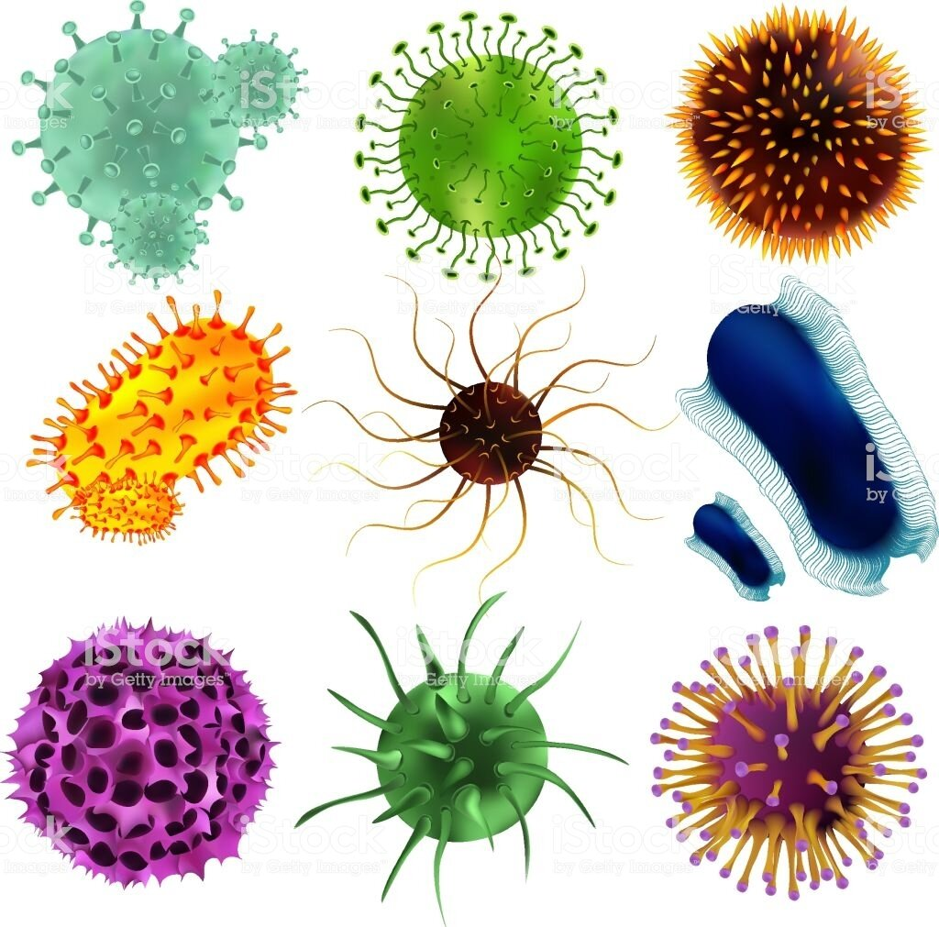
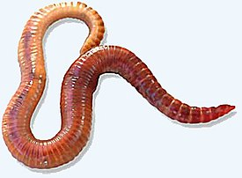
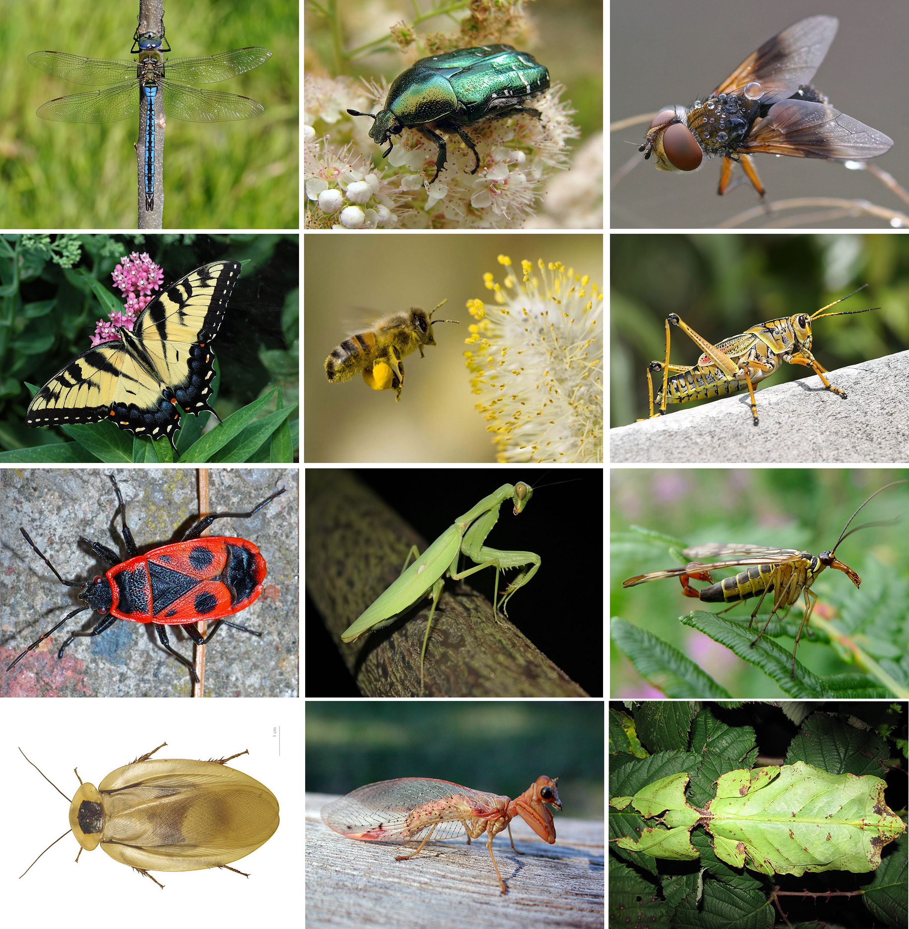
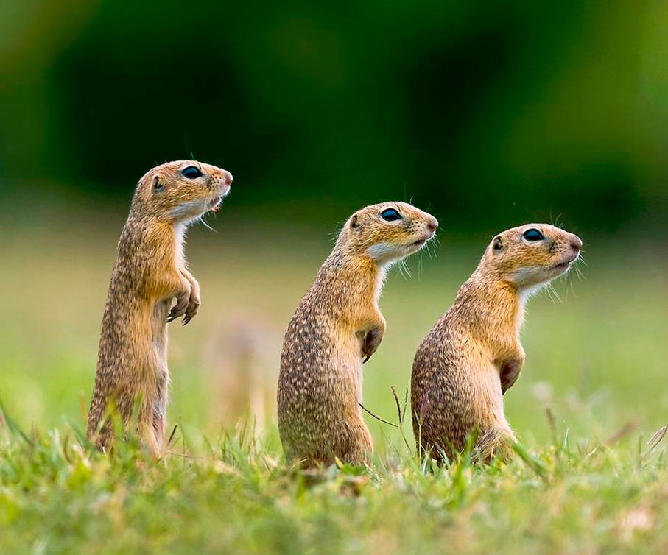
Azotning davriy aylanishi
Hayvonlar o‘simliklarni iste’mol qiladi hamda ular tarkibidagi oqsillar hayvon oqsillariga aylantiriladi. Hayvon va o‘simliklar nobud bo‘lgach, ularning qoldiqlari chirishi tufayli tuproq azotning organik va anorganik birikmalari bilan boyiydi. Chirituvchi bakteriyalar azotli organik birikmalarni (oqsil, mochevina, nuklein kislota) ammiakkacha parchalaydi. Bu jarayon ammonifikatsiya deb ataladi.

Slide 15
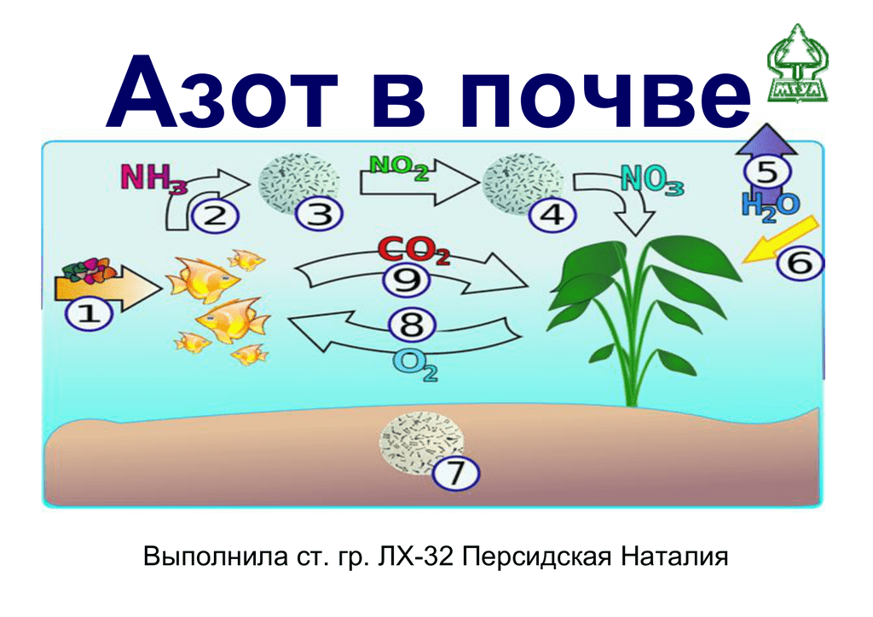
Azotning davriy aylanishi
Hosil bo‘lgan ammiak nitrit va nitratlargacha oksidlanadi. Bu jarayonda ikki guruh nitrifikatsiyalovchi bakteriyalar ishtirok etadi: birinchi guruh ammiakni nitrit kislotaga, ikkinchi guruh esa nitritni nitrat kislotaga oksidlaydi. Bu jarayon nitrifikatsiya deb ataladi. Bu bakteriyalar ammiakni oksidlash natijasida hosil bo‘lgan energiya hisobiga anorganik birikmalardan organik birikmalarni sintezlaydi.

Slide 16

Mustaqil bajarish uchun
44-rasm asosida uglerodning davriy aylanishini izohlang. Biosferada uglerod qayerda to‘planadi? Tirik organizmlar uchun uglerod qanday ahamiyatga ega?

Slide 17

Mustaqil bajarish uchun topshiriq
Darslikdagi 154-156 sahifalardagi mavzularni o‘qing va tushunganlaringizni daftaringizga
yozib oling.

